Slide 1

遺言者の思いが伝わる
遺言書を作成するためには
セミナー資料 栂村行政書士事務所 相談は無料ですのでお気軽に：0898-35-1022 Mail:：m.tsugamura＠tsugaoffice.jp

Slide 2
■ 民法の規定以外に遺言を作成する上で大切なこと
遺言書が有効に効力をもつためには、法律（民法）に定められ
たルールに従って遺言書を作成する必要があります。
法定記載事項、遺言能力、遺留分、遺言執行人の指定など遺言
書を作成する上では、必ず知っていなければならない内容です。
（「遺言書作成の基礎知識」で解説）
しかし、民法に規定されていること以外にも、遺言書を作成す
る上で大切なことがあります。
それは、「予備的遺言」と「付言事項」です。
遺言書を作成するときには、これらについて理解した上で考慮
しておいた方がよいと思われます。
今回は、遺言者の「思いが伝わる遺言書を作成するためには」
ということで「予備的遺言」と「付言事項」を取り上げて説明す
ることとします。
セミナー資料 栂村行政書士事務所 相談は無料ですのでお気軽に：0898-35-1022 Mail:：m.tsugamura＠tsugaoffice.jp

Slide 3
◆ 予備的遺言
遺言書は、自分が死亡した時に備えてあらかじめ書いておく
もので、遺言が執行されるまでには時間がかかります。
その間に、受遺者が死亡するなどの事態が発生した場合、遺
言書の遺贈が効力を失ってしまいます。
そのため、遺言書で遺贈されるはずだった財産はもともとの
遺贈者の相続人のものとなってしまうので、法定相続人全員の
遺産分割協議でどのような相続をするのか協議することとなり
ます。
このような場合に備えて、遺言書にさらに次の受遺者を指定
しておく方法が予備的遺言です。
例えば、「土地は長男甲に相続させる。但し相続開始前に長
男甲が死亡した場合には、長男の配偶者乙に遺贈させる。」な
どが予備的遺言にあたります。
特に、法定相続人以外に遺贈する場合は、考えておく必要が
あります。
セミナー資料 栂村行政書士事務所 相談は無料ですのでお気軽に：0898-35-1022 Mail:：m.tsugamura＠tsugaoffice.jp

Slide 4
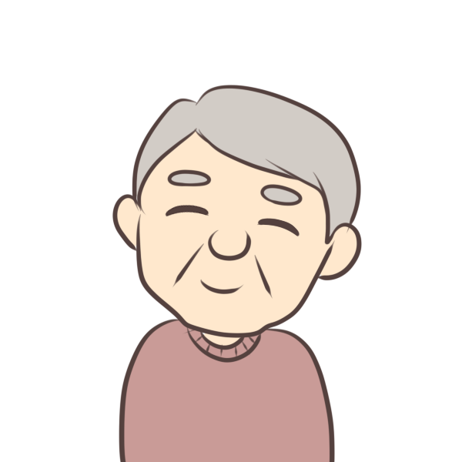
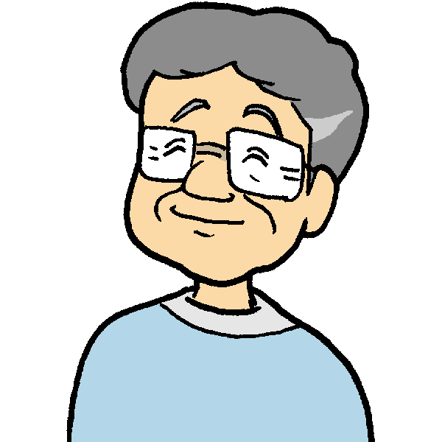
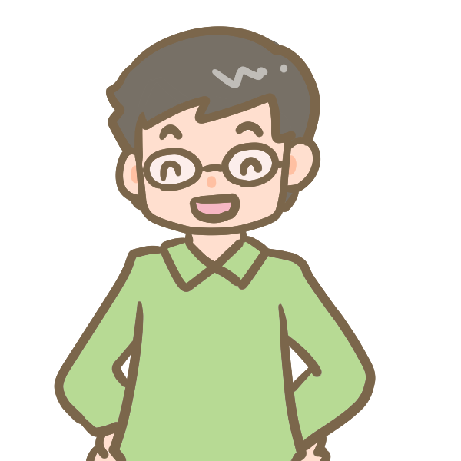




【事例】 遺言者の父には長男と長女の２人がいる場合
父は長男家族（長男、長男の妻、孫２人）とは同居しており、普
段からお世話にになっていることから、遺言書で自宅は長男に相続
させる旨を書いていました。
しかし、この遺言書を書いた後、不幸にも長男が先に亡くなって
しまいました。
先に死亡
本人（父）
長男
孫
遺言者
孫
母
長男の妻
＊先に死亡
長女
セミナー資料 栂村行政書士事務所 相談は無料ですのでお気軽に：0898-35-1022 Mail:：m.tsugamura＠tsugaoffice.jp

Slide 5
１．長男が先に亡くなった場合
遺言書を書き直きなおさないまま、遺言者（父）が亡くなって
しまいました。
遺言書で受遺者が指定されており、遺言者より先に受遺者が死
亡した場合には、その遺言で指定された受遺者の部分については
遺贈の効力は生じません。（遺贈については、民法９９４条１項
で「遺贈は遺言者の死亡以前に受遺者が死亡したときは、その効
力を生じない」と定められています。）
相続の場合も同様となります。（最高裁判例）
事例の場合、長男がもらうはずだった自宅は、長女と孫２人に
よる話し合い（遺産分割協議）で分けることとなります。
セミナー資料 栂村行政書士事務所 相談は無料ですのでお気軽に：0898-35-1022 Mail:：m.tsugamura＠tsugaoffice.jp

Slide 6
（1）遺言者の思い
遺言者の妻は５年前に亡くなっており、その後、特に同居の
長男の妻にいろいろとお世話にになっており、感謝している。
そのため、もし長男が亡くなっても長男の妻に遺贈させたい
と思っている。
そのことを遺言書に書きとめておくことが「予備的遺言」で
す。
（2）「遺言者の思い」を実行するためには
① 遺言書の書き換え
受遺者が先に死亡した場合に、遺言書を書き換える方法があ
ります。遺言書全部を作り直すことも一部を変更することもで
きます。
しかし、書き換えの時に認知症などで遺言能力がない場合に
は、遺言書を書き換えることはできません。このような場合に
備えてあらかじめ対処しておくことが望まれます。
セミナー資料 栂村行政書士事務所 相談は無料ですのでお気軽に：0898-35-1022 Mail:：m.tsugamura＠tsugaoffice.jp

Slide 7
② 予備的遺言の活用
あらかじめ、遺言者の思いを実行できるように予備的遺言を書
いておくことで、もし自分が認知になるなどで遺言書を書き換え
ることができなくなった場合に備えることができます。
できるかぎり先のことを考慮した遺言を作成することで、相続
に対する不安も亡くなりますし、もし不測の事態がおこったとき
にも、争いごとなどを未然に防ぎ、遺言者の思いを実行すること
ができるし、相続を円滑に進めることもできます。
《本事例での予備的遺言の例》
「自宅を長男に相続させる。ただし、私と同時もしくは私より先
に死亡した場合には、長男の妻に遺贈させる」
最初から遺言者の意思をはっきりさせて、どのように相続させ
るかを決めておけば相続人を納得させることができる場合が多い
のです。
セミナー資料 栂村行政書士事務所 相談は無料ですのでお気軽に：0898-35-1022 Mail:：m.tsugamura＠tsugaoffice.jp

Slide 8
③ 子供のいない夫婦の例
妻が遺言者（夫）よりも先に死亡した場合に備え、遺言者の弟と妻
の妹（相続人でない）を予備的に指定する場合
第○条 遺言者は、遺言者の有する次の（1）から（3）までに記載す
る財産を、遺言者の妻○○○○に相続させる。
（1）土地........................
（2）建物........................
（3）○○銀行（△△支店）....
第○条 遺言者は、妻○○○○が遺言者より前に又は遺言者と同時に
死亡したときは、（１）記載の土地及び（２）記載の建物を、いず
れも遺言者の弟○○○○に相続させ、（3）記載の預貯金すべてを
遺言者の妻○○○○の妹○○○○に遺贈する。
セミナー資料 栂村行政書士事務所 相談は無料ですのでお気軽に：0898-35-1022 Mail:：m.tsugamura＠tsugaoffice.jp

Slide 9
２．予備的遺言を書いておいたほうがよい場合
（1）配偶者や兄弟に相続（遺贈）する場合
配偶者や兄弟は、遺言者と同年代である場合が多いのでどちら
が先に亡くなるか分からない場合があります。
それらを考慮し、遺言者の思いが実行できるように次の相続人
（受贈者）を指定しておくことが望まれます。
（2）相続人同士の仲が悪い場合・遺言書がなければ揉めそうな場合
このような場合、相続人同士が揉めないようにと遺言書を書く
のですが、指定された相続人が先に亡くなることにより、かえっ
て遺産分割協議等で揉めることになります。
このようなことを防ぐためにあらかじめ予備的遺言を書いてお
くことが望まれます。
＊これらについては、専門家への相談をお勧めします。
セミナー資料 栂村行政書士事務所 相談は無料ですのでお気軽に：0898-35-1022 Mail:：m.tsugamura＠tsugaoffice.jp

Slide 10
◆ 遺言の付言事項
遺言書に自分の思いを伝えることや、相続内容について相続人
に理解をしてもらうために記載することを付言事項と言います。
自分の死後、残された家族のことを考えて、遺言書を作成して
も家族から同意を得られない場合があります。特に遺言の内容に
承諾できない相続人が遺留分の請求をすることも考えられます。
しかし、遺言書を作成した経緯や思いを伝えることで相続人の
理解を得やすくなります。
付言事項に法的効果はないので、必要がないと思われるかもし
れませんが、遺言者の思いを伝えるという意味ではとても重要な
意味を持っています。
次に、具体的に付言事項の作成について見てみましょう。
セミナー資料 栂村行政書士事務所 相談は無料ですのでお気軽に：0898-35-1022 Mail:：m.tsugamura＠tsugaoffice.jp

Slide 11
１．付言事項の作成にあたって
（1）感謝の気持ちを伝える
付言事項で、もっとも大切なのは感謝の気持ちを伝えること
です。感謝の気持ちから遺言書を作成したことを具体的に書く
と、遺言への理解も得やすくなります。
特定の相続人への否定的な内容の付言は、かえって遺族関係
がギクシャクしかねないので、避けましょう。
（2）遺言作成の経緯
どういう考えで、遺言を作成したかを伝えます。
事業の承継、財産の相続・遺贈、祭祀の承継など、決定した
理由がわかれば、相続人にも理解が得やすくなります。
相続分が減る相続人も、その経緯がわかれば、故人の遺志を
尊重してくれるはずです。
セミナー資料 栂村行政書士事務所 相談は無料ですのでお気軽に：0898-35-1022 Mail:：m.tsugamura＠tsugaoffice.jp

Slide 12
（３）生前贈与、特別利益の存否
生前贈与や特別利益については、相続のトラブルの原因になり
かねません。
それらを明確にし、相続分に反映していることまたは生前贈与
した理由などを記載して明らかにすることにより、理解を得るこ
とが大切です。
（４）法定相続との整合性
法定遺言事項と付言事項との整合性がなければ、相続人は何を
尊重していいのかわからなくなります。
例えば、「遺言事項に長男に自宅を相続させるとしながら付言
事項で妻に自宅を任せて安心して暮らせるようにする」など整合
性が取れない内容となっている場合などがこれにあたります。
（5）財産以外のこと
葬儀方法や臓器提供などは、死後直ちに行うものなので、あら
かじめ遺言の内容を家族に伝えておく必要があります。
セミナー資料 栂村行政書士事務所 相談は無料ですのでお気軽に：0898-35-1022 Mail:：m.tsugamura＠tsugaoffice.jp

Slide 13
２．遺言の付言事項例
遺 言 書
第１条 遺言者は、遺言者の所有する下記の不動産を妻〇〇に相続させる。
① 土地（内容省略）
② 建物（内容省略）
第２条 前２条の不動産を除く遺言者の有する下記の預貯金を妻〇〇及び長男〇〇
に各２分の１の割合で相続させる。
① 〇〇銀行〇〇支店 口座番号〇〇〇
② 〇〇銀行〇〇支店 口座番号〇〇〇
第３条以下省略
（付言事項）
妻である〇〇には最後まで本当に苦労をかけました。長年にわたり連れ添ってく
れたことに大変感謝しています。そこで、妻〇〇には現在暮らしている住み慣れた
家と土地にこれからも安心して暮らしてほしいと思っています。同居の長男の〇〇
夫妻には、これからも同様に母さんの面倒をよろしく頼みます。家族の思い出が
いっぱい詰まった我が家でいつまでも幸せに暮らしてください。これが父の最後の
お願いです。くれぐれも体に気を付けて。
これからも、父はみんなの幸せを見守っています。
セミナー資料 栂村行政書士事務所 相談は無料ですのでお気軽に：0898-35-1022 Mail:：m.tsugamura＠tsugaoffice.jp

Slide 14
① 事例１ 生前贈与の明確化と遺留分侵害請求権不行使の要望
これまで、家族の皆には大変お世話になった。
まずは、良子にお礼を言いたい。
我がままな私に、よく我慢してついてきてくれた。素晴らしい伴侶を得たとって
いる。これまで長い間本当にありがとう。感謝している。
一郎と次郎も素直に育ってくれて、今は独立し、しっかりとやっているので、何
も心配はしていない。一郎には、今後いろいろと母さんの面倒をみてもらうことに
なるが、よろしく頼む。
財産の振り分けに関しては、私が死んだあとも、住み慣れた家にずっと住み続け
たいという母さんの希望があったので自宅の土地と建物は母さんに残すことにした。
そのため、子供たちの相続分は法定相続分に足りないが、二人ともそこはよく理
解してあげてほしい。
一郎と次郎の相続分に関しては、次郎より一郎のほうが多くなっているが、これ
まで、一郎がわれわれ夫婦の老後の面倒をみてきてくれたことと、これから母さん
の面倒を引き続きみてもらうので、その分を考慮し、このとおり決めた。
次郎には、新居購入の際に、住宅資金を援助しているので、その分を含めると一
郎の相続分と遜色ない額になると思う。
くれぐれも、遺留分の請求などはせずに、今までどおり、兄弟仲良く過ごし、母
さんに心配をかけることのないように、お願いしたい。
いつまでも家族仲良く、幸せに暮らしてくれることを切に願う。
セミナー資料 栂村行政書士事務所 相談は無料ですのでお気軽に：0898-35-1022 Mail:：m.tsugamura＠tsugaoffice.jp

Slide 15
② 事例２ 長男の嫁の介護に対する感謝の意を残す
この遺言は、長年にわたり長男の嫁である良子さんの苦労に報
いるためにしたものです。わずかではありますが、良子さんには
私の気持ちだと思って、受け取ってもらいたいと思います。
良子さんには、私の介護をお願いすることになり大変な苦労を
かけしました。良子さんがいつもやさしく介護してくれたことに
は、本当に感謝の気持ちでいっぱいです。他の相続人は不満もあ
るかと思いますが、私の意を汲んで遺言の内容を遵守してくれる
ことを希望します。
決して遺留分の請求をすることのないよう、よろしくお願いし
ます。
セミナー資料 栂村行政書士事務所 相談は無料ですのでお気軽に：0898-35-1022 Mail:：m.tsugamura＠tsugaoffice.jp

Slide 16
③ 農業後継者の長男に全財産を相続する場合
長男の一郎は大学を卒業した後、帰省し長年に渡り私とともに
家業である農業に従事し、その発展に大きく貢献してくれました。
本人も引き続き先祖代々の土地で農業経営を続けていく希望が
あり、それは私の希望でもあります。これらかの農業を思うと、
よく決心してくれたと思います。一郎には、本当に感謝していま
す。
私は一郎に農業を継いでもらいたいと考え、すべての財産を相
続させることにしました。
農業経営を考えると事業資金としては、十分とは言えないので、
他の相続人は遺留分を請求することのないようお願いします。
家族みんなが仲良く暮らしていくことを、心から願っています。
＊付言事項での注意点は、個人攻撃などの否定的な内容にしないこ
とです。このような内容を残すことによる影響は大きく、相続の
トラブルの原因となります。

